Slide 1
O potencial da internet e das redes sociais para a maximização da comunicação
Tema: Redes sociais na Web
Luís Neves Domingos, PhD
Novembro de 2024

Slide 2
Internet: Alguns factos históricos
1969 – Primeiros passos pela Advanced Research Projects Agency Network (ARPANet);
1992 – Surgimento da World Wide Web (WWW) por Tim Berners-Lee;
1993 - Moçambique (através do CIUEM) torna-se no quarto país africano conectado a rede global
Fontes: http://www.nethistory.info
http://home.cern/topics/birth-web
Notes:
1969 Nascimento da internet – Departamento da Defesa dos EUA
1992 Referencia para a versão actual de internet que temos usado

Slide 3
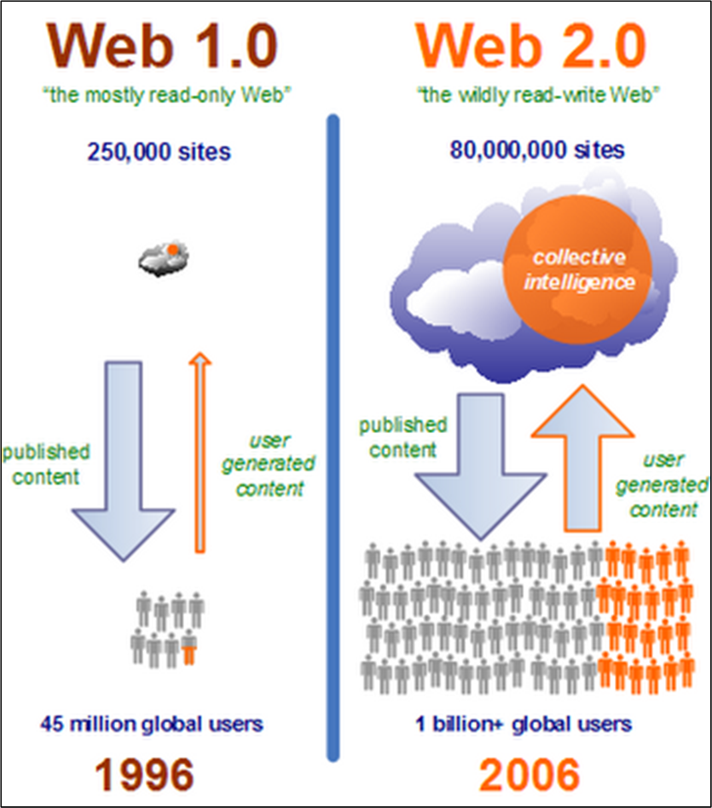
Internet: Evolução e massificação
Fonte: https://i.pinimg.com/
Fonte: http://1.bp.blogspot.com
Notes:
Facilidade de uso das ferramentas (gratis)
Aumento exponencial de utilizadores
Produção colaborativa de conhecimentos (caso da Wikipedia)

Slide 4
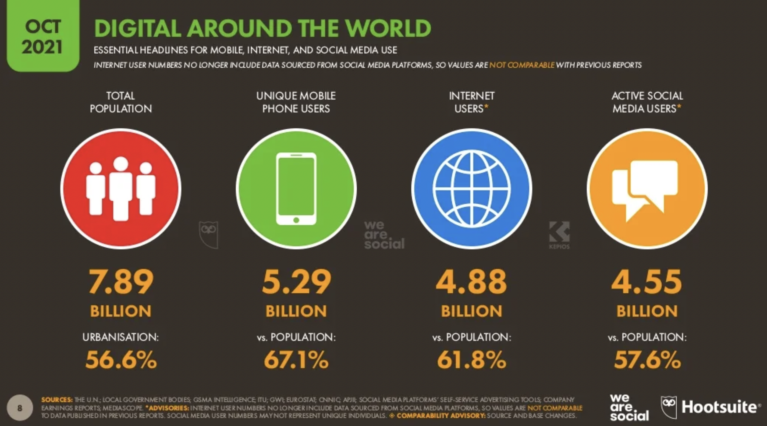
Internet: Quantos somos no Mundo
Notes:
Africa abaixo da média mundial em termos de acesso a internet mas com um crescimento melhorado com o advento da telefonia móvel (veremos mais a frente os números)

Slide 5
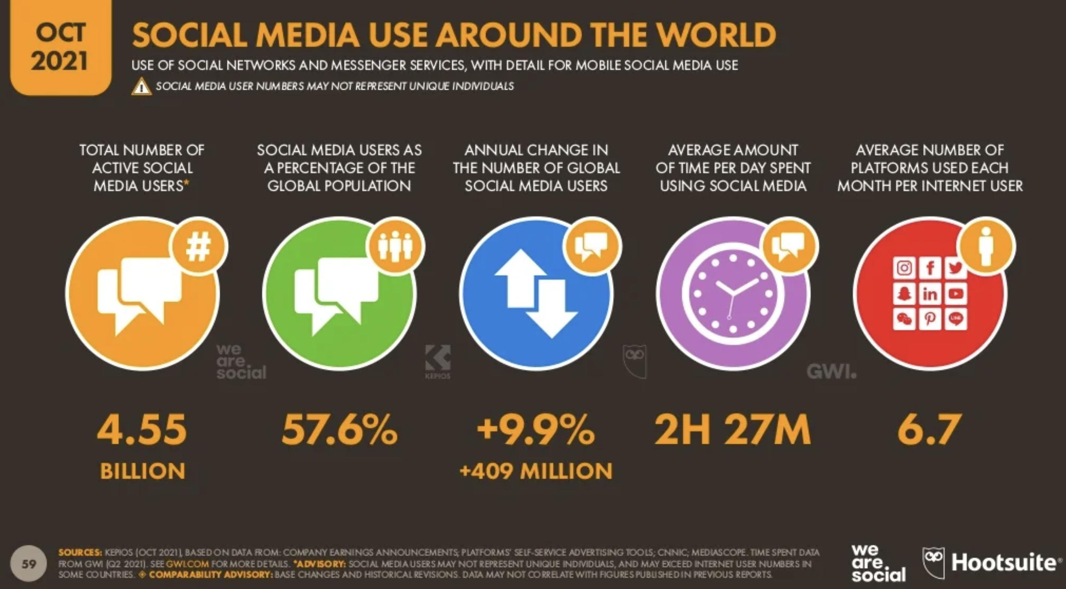
Internet: Quantos somos no Mundo
Notes:
Africa abaixo da média mundial em termos de acesso a internet mas com um crescimento melhorado com o advento da telefonia móvel (veremos mais a frente os números)

Slide 6
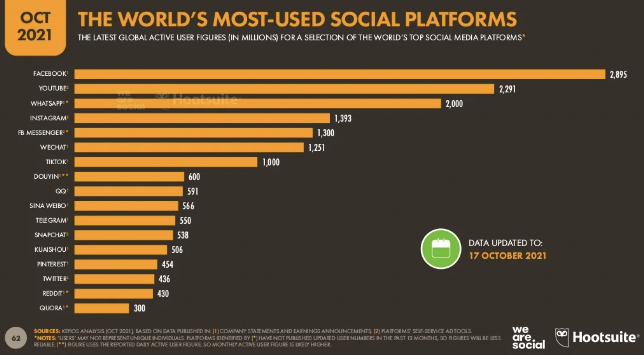
Internet: Quantos somos no Mundo
Notes:
Africa abaixo da média mundial em termos de acesso a internet mas com um crescimento melhorado com o advento da telefonia móvel (veremos mais a frente os números)

Slide 7
Internet: Quantos somos em Moçambique
21% da população usa internet
RSA: 49%
3 milhões usam activamente redes sociais
+20% que 2020
50% da população tem telemóvel
RSA: 156%
Fonte: datareportal.com (2021)
Notes:
Baixa percentagem de penetração da internet
Smartphones a evoluir (capacidade para aceder internet e conteúdos multimédia) e com preços mais baixos

Slide 8
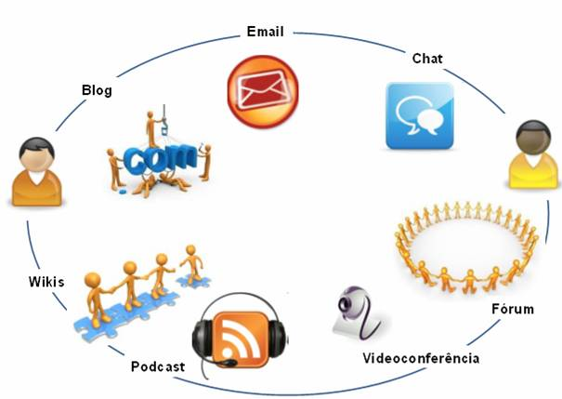
Internet: Ferramentas/serviços
Fonte: https://myticbox.files.wordpress.com
Notes:
Alguma referência a reter

Slide 9
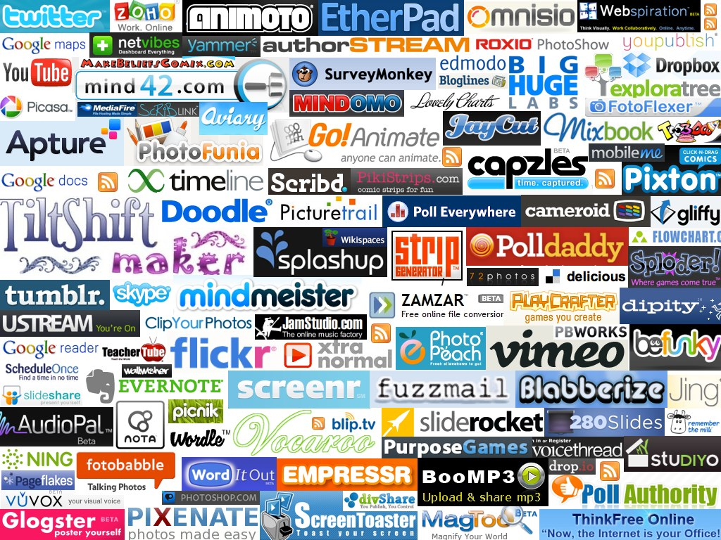
Internet: Ferramentas e serviços
Fonte: http://mind42.com
Notes:
Milhares de ferramentas Web 2.0
Escolha depende de factores como facilidade de uso, objectivos a alcançar entre outros (comunicar, marketing, interacção online etc)

Slide 10
Redes sociais: O conceito/potencial
“conjunto de relações entre pessoas ou organizações que partilham interesses, conhecimentos e valores comuns, por meio da internet”
Fonte: Dicionário da Língua Portuguesa com Acordo Ortográfico. Porto Editora, 2003-2016. [http://www.infopedia.pt/dicionarios/lingua-portuguesa/rede social]
“a expressão media sociais refere-se ao uso de tecnologias baseadas na Internet e móveis para transformar a comunicação num diálogo interactivo, podendo tomar muitas formas diferentes, incluindo fóruns na Internet, blogues, blogues sociais, wikis, podcasts, fotografias/imagens, vídeo, avaliação e marcadores sociais.”
(Eurobarometer Qualitative Studies, 2012: 5)

Slide 11
Redes sociais: Caso de uso estratégico
"...estratégias utilizadas nas várias plataformas da Web 2.0. podem contribuir para o sucesso dos resultados das campanhas políticas eleitorais, tomando como exemplo o caso de Barack Obama em 2008"
Fonte: Carla Oliveira, « A Internet nas Campanhas Políticas Eleitorais : O caso de Barack Obama nas presidenciais de 2008»,
Comunicação Pública [Online], http://cp.revues.org/251 ; DOI : 10.4000/cp.251
“Esta transformação estrutural tecnológica, da qual a Internet é parte integrante, introduziu e produziu um conjunto de transformações de carácter digital que, por sua vez, se revelaram decisivas na área da comunicação” (Marques, 2011, p. 1)

Slide 12
Redes sociais: Contexto em Moçambique (1/2)
Encurtam as distâncias físicas e melhoram a troca de conhecimento em tempo real;
Promovem o funcionamento em rede de instituições, indivíduos e regiões geográficas;
Promovem a colaboração e partilha de conhecimento entre intervenientes;
Introduzem novos canais para prestação de serviços;
Promovem economias de escala e réplicas de soluções desenvolvidas;
Estratégia de Ciência, Tecnologia e Inovação de Moçambique (ECTIM, 2006)
Notes:
Estratégia de Ciência, Tecnologia e Inovação de Moçambique (ECTIM)

Slide 13
Redes sociais: Contexto em Moçambique (2/2)
Reconhece os benefícios das Tecnologias de Informação e Comunicação para o cidadão:
Poupança de tempo e dinheiro com recurso a serviços baseados na Internet, tais como Correio Eletrónico, banca electrónica, pagamentos electrónicos e dinheiro móvel;
Mais conhecimento e educação através do acesso a mais conteúdos e aprendizagem individual;
Aumento do acesso e da satisfação com os serviços públicos uma vez que há uma maior disponibilidade de informação e maior flexibilidade;
(para o governo) Aumento da eficiência, eficácia, produtividade e transparência dos serviços públicos;
Resoluçao 17/2018 de 21 de Junho - Política para a Sociedade da Informação de Moçambique
Notes:
Estratégia de Ciência, Tecnologia e Inovação de Moçambique (ECTIM)

Slide 14
Internet & redes sociais:
oportunidades e desafios
Contribui para promover a imagem institucional e incremento da proximidade ao cidadão;
Baixo custo com alcance global (incluindo comunidades rurais);
Interligação com telemóveis (+BulkSMS – Mensagens em massa para telemóveis) & comunicação permanente e instantânea;
As pessoas já lá estão (comunidades virtuais);
Redundância entre diferentes ferramentas e formatos (texto/video/audio/fotos etc);
Diversidade de ferramentas/soluções para contextos adversos;
Pode servir de barómetro para diversas áreas de intervenção;
Recolha de opinião e contribuições diversas;
Seu uso implica definição clara de fluxos funcionais de conteúdos/informação;
Permite actualização regular e instantânea de conteúdos relevantes.
Notes:
A ter em conta

Slide 15
Comunicação em rede
“…coma expansão da Internet, alteraram-se o consumo dos media e o papel das audiências”.
(Veloso, 2018).
…existe uma “relação de continuidade entre os vários media, uma espécie de evolucionismo mediático em que cada meio melhora o anterior graças à incorporação de novas valências tecnológicas”
(Canavilhas, 2010a: 1).
Notes:
Enorme diversidade de ferramentas disponíveis para vários fins

Slide 16
luis.neves@uem.mz

